Slide 1
Planera din databas
Vad är syftet med databasen?
Vem/vilka skall använda databasen?
Finns det känslig data som jag behöver använda?
Vilka fält (kolumner) skall databasen innehålla?
Hur skall fälten delas in i ämnesspecifika tabeller?
Hur skall tabellerna vara kopplade med relationer?
Behöver jag skapa mellanliggande ”kopplingstabeller” för att skapa många-till-många förhållanden?
Vilken typ av utdata vill vi kunna få ut?
Skall vi mata in och/eller importera indata?

Slide 2
Sätt upp kriterier för din databas
Låt säga att vi vill skapa en databas som håller reda på säljare, och ordrar som säljarna är ansvariga för. Databasen skall användas för inmatning av nya ordrar samt kunna producera utdata med olika urval för säljstatistik.
1) Först definierar vi de fält (kolumner) som behövs: t ex
Säljare, OrderID, Orderdatum, Produkt, Pris, Beställt antal
2) Sedan delar vi in fälten i ämnesspecifika tabeller
3) Efter detta definierar vi Primärnycklar
4) Slutligen definierar vi Sekundärnycklar och relationer mellan tabellerna.

Slide 3
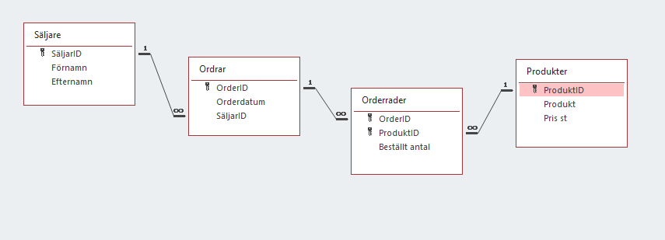
Färdig databasstruktur

Slide 4
Undvik dubblett-data i tabeller
Säljare | Order ID | Orderdatum | Beställt antal | Produkt | Pris st
Steven Buchanan | 10248 | 1996-07-04 | 12 | Queso Cabrales | 14,00 kr
Steven Buchanan | 10248 | 1996-07-04 | 10 | Singaporean Hokkien Fried Mee | 9,80 kr
Steven Buchanan | 10248 | 1996-07-04 | 5 | Mozzarella di Giovanni | 34,80 kr
Michael Suyama | 10249 | 1996-07-05 | 9 | Tofu | 18,60 kr
Michael Suyama | 10249 | 1996-07-05 | 40 | Manjimup Dried Apples | 42,40 kr
Janet Leverling | 10251 | 1996-07-08 | 6 | Gustaf's Knäckebröd | 16,80 kr
Margaret Peacock | 10250 | 1996-07-08 | 10 | Jack's New England Clam Chowder | 7,70 kr
Margaret Peacock | 10250 | 1996-07-08 | 35 | Manjimup Dried Apples | 42,40 kr
Janet Leverling | 10251 | 1996-07-08 | 15 | Ravioli Angelo | 15,60 kr
Margaret Peacock | 10250 | 1996-07-08 | 15 | Louisiana Fiery Hot Pepper Sauce | 16,80 kr
Janet Leverling | 10251 | 1996-07-08 | 20 | Louisiana Fiery Hot Pepper Sauce | 16,80 kr
Margaret Peacock | 10252 | 1996-07-09 | 40 | Sir Rodney's Marmalade | 64,80 kr
Margaret Peacock | 10252 | 1996-07-09 | 25 | Geitost | 2,00 kr
Margaret Peacock | 10252 | 1996-07-09 | 40 | Camembert Pierrot | 27,20 kr
Janet Leverling | 10253 | 1996-07-10 | 20 | Gorgonzola Telino | 10,00 kr

Slide 5
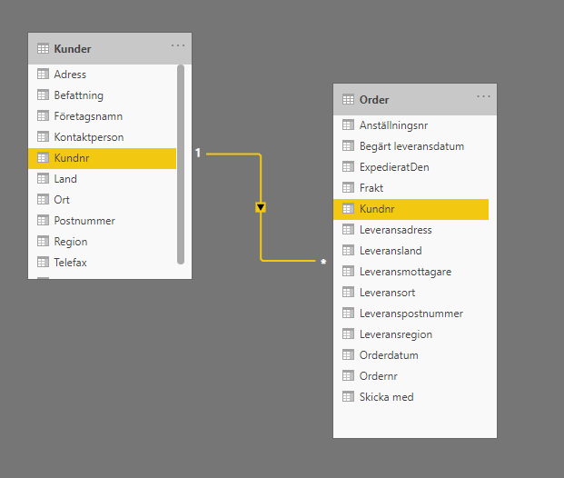
Ett-till-Många (1:N) relation
Nyckelfält för relationen: Kundnr
Primärnyckel i tabellen Kunder
Sekundärnyckel i tabellen Order
Ett-till-många relation betyder:
Unika värden i Kundnr i tabellen Kunder
Dubblettvärden i Kundnr i tabellen Order
Nyckelfält bör vara numeriska av prestandaskäl

Slide 6
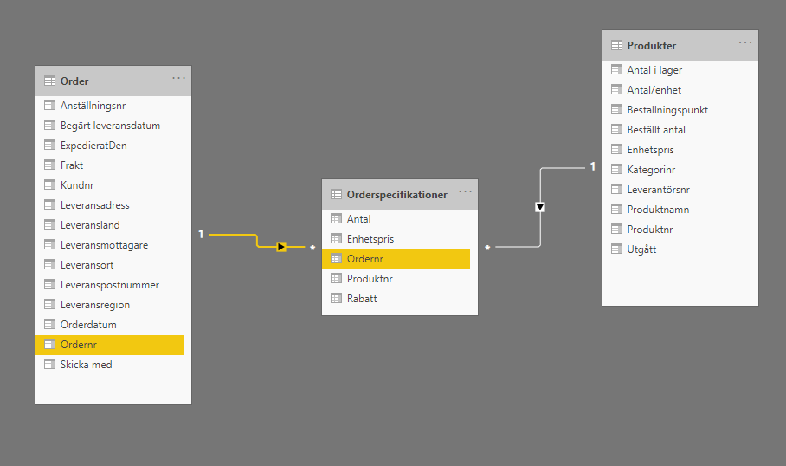
Många-till-Många (N:N) relation
Nyckelfält: Ordernr
Primärnyckel i tabellen Order
Sekundärnyckel i tabellen Orderspecifikationer
Nyckelfält: Produktnr
Primärnyckel i tabellen Produkter
Sekundärnyckel i tabellen Orderspecifikationer
Många-till-många relation betyder:
Dubblettvärden i Ordernr och Produktnr i tabellen Orderspecifikationer
Det är alltid Många-sidan som bestämmer i en relation.
Tabellen Orderspecifikationer skapar en Många-till-Många relation mellan Order och Produkter

Slide 7
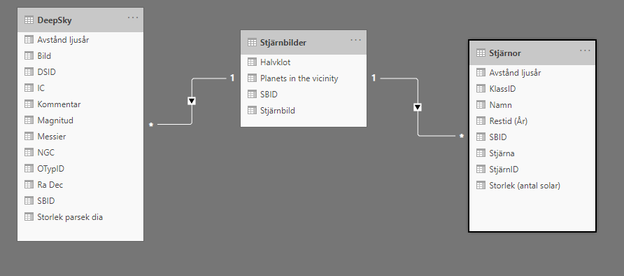
Relationsproblem
Nyckelfält: SBID
Primärnyckel i tabellen Stjärnbilder
Sekundärnyckel i tabellerna DeepSky och Stjärnor
Problem:
Dubblettvärden i SBID i tabellerna DeepSky och Stjärnor.
Det finns två mångasidor kopplade till tabellen Stjärnbilder.
Det är alltid Många-sidan som bestämmer i en relation.
Här uppstår en konflikt eftersom det finns två Många-sidor. Vilken bestämmer?!
Det går att använda denna dessa tabeller trots konflikten i relationerna.
Det är inte meningsfullt att använda data från alla tre tabellerna i en och samma fråga.

